Slide 1
CAP. 5
CRISTIANISMO CONTEMPORÂNEO
Paulo Clézio dos Santos é doutor em Teologia e professor
na Universidade Adventista da Bolívia

Slide 2
No íntimo do ser humano existe uma necessidade profunda de se relacionar, conhecer outras pessoas e ser amado por elas. T . S. Eliot declarou que “não existe vida fora de uma comunidade”.1 Essa; afirmação está em plena harmonia com o plano de Deus para a humanidade, ao declarar: “Não é bom que o homem esteja só” (Gn. 2:18), o que pode ser confirmado do início ao fim das Sagradas Escrituras.

Slide 3
A socióloga Lillian Rubin chama esse fenômeno de “the approach-avoidance dance” (a dança da aproximação e afastamento). De acordo com ela, esse fenômeno se reflete na luta pela intimidade e a urgente necessidade de comunicação.2 Um exemplo mais claro pode ser observado no sistema empregado durante a segunda guerra mundial para extrair informações dos prisioneiros. Os investigadores detectaram que a falta mais eficaz para comover e fragilizar o prisioneiro, levando-o a fornecer as informações desejadas. Depois de poucos dias sem comunicação, a maioria dos presos informava tudo, inclusive sobre os planos de guerra de seu país.3

Slide 4
Isso revela a importância do companheirismo para a humanidade. A falta dele torna o ser humano uma presa fácil que abandona seus valores.4 Por isso, as Escrituras são tão enfáticas ao dizer: “[…] Exortai-vos uns aos outros, e edificai-vos uns aos outros” (1Ts 5:11, ARC). “[…] Confessai as vossas culpas uns aos outros e orai uns pelos outros, para que sareis” (Tg 5:16, ARC). “[…] Consolai-vos uns aos outros” (1Ts4:18, ARC). “Recebei-vos uns aos outros” (Rom. 15:7, ARC).

Slide 5
Cada pessoa é uma combinação de falhas e esperanças que necessitam ser exteriorizadas. Pode-se comprovar isso por meio dos sentimentos expressos em alguém que vai ao culto na igreja; inconscientemente, cada um espera que suas necessidades sejam saciadas.5
Enquanto isso, os serviços religiosos tradicionais, em especial a realidade vivida pela igreja popular do século 16, careciam das condições para o desenvolvimento do companheirismo e da amizade cristã, por meio dos quais essas necessidades poderiam ser supridas.

Slide 6
Conscientes dessa carência, os reformadores foram em busca de uma restauração que os levasse às raízes teológicas, sem deixar de lado o âmbito relacional. Martinho Lutero atribuiu tal importância ao ato de se reunir em pequenos grupos. William A. Beckham concluiu que essa foi a “nonagésima sexta tese que Lutero não chegou a escrever”.6
Martin Bucer, por meio do Grund und Ursach (reforma do programa litúrgico da igreja de Strassburg),7 Ulrico Zwínglio, com a rede de pequenos grupos instituídos nas casas de Zurique8, e Gaspar Schwenck- feld também o demonstraram por intermédio dos conventicles (reunião dos pequenos grupos).9

Slide 7
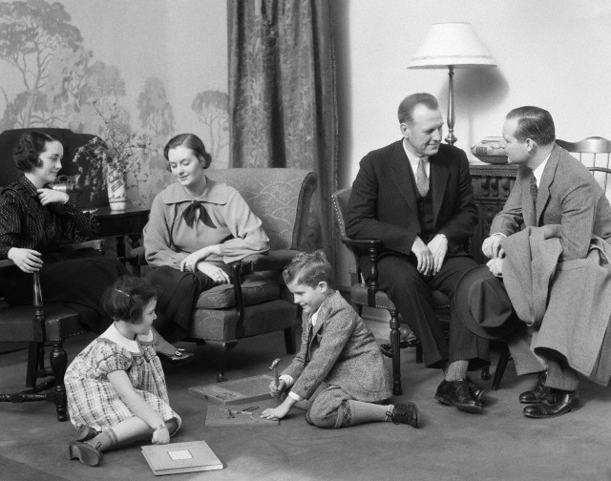
PEQUENOS GRUPOS DEPOIS DA REFORMA
Dentro dos movimentos luterano, calvinista, anglicano e anabatista, surgiram pessoas que ficaram insatisfeitas com a forma de vida assumida e difundida por eles. Como resultado, o anglicanismo da Inglaterra se dividiu em alguns movimentos: puritanos, congregacionalistas, quakers e metodistas.
O luteranismo da Alemanha se dividiu em pietistas e morávios etc. O calvinismo da Suíça,
em presbiterianismo, e os
anabatistas em menonitas
e batistas.

Slide 8
À semelhança da primeira onda da reforma, esses movimentos defendiam uma nova restauração das raízes teológicas, que retornasse às origens da igreja primitiva. Neste capítulo, será feita a análise da função que desempenharam os pequenos grupos e as reuniões coletivas, sobre os desdobramentos anglicano, luterano e anabatista, alcançando o surgimento do adventismo no século 19.

Slide 9
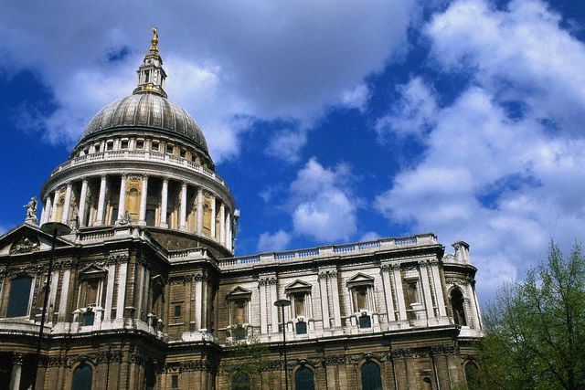
OS ANGLICANOS
Entre as pessoas insatisfeitas com a forma de vida assumida e pregada pela igreja anglicana, encontrava-se Henry Jacob (1563-1624). Ele é considerado o fundador dos Independentes ou Congregacionalistas Puritanos. Esse grupo destacou a importância da doutrina na eclesiologia e do estilo de vida.10

Slide 10
Quando o puritanismo alargou suas fronteiras, das universidades inglesas até as paróquias, povos vizinhos e o restante da Inglaterra, a família ocupou lugar de destaque no estudo da Bíblia. As casas passaram a ser o ambiente principal para o desenvolvimento da vida cristã, enquanto a paróquia e a igreja católica romana estavam ociosas e praticamente inoperantes durante a semana. As igrejas puritanas ficavam abertas aos sábados, porém, o principal lugar para as atividades religiosas nos outros seis dias da semana eram os lares, onde acontecia uma atividade diligente e produtiva.

Slide 11
Em casa, o pai fazia o papel de ministro e incentivava a família e os vizinhos a participarem dos estudos bíblicos. As crianças aprendiam estratégias sobre como estudar a Bíblia, criando, assim, um vínculo com a educação e a alfabetização.12
Dentro do mesmo puritanismo, surgiu outro grupo responsável pelo movimento dos quakers. Foi fundado no século 17, por George Fox (1624-1691). O nome dos integrantes desse movimento tem origem nas fortes emoções que os envolviam quando estavam reunidos nas casas, especialmente quando oravam. Por esse motivo, seus opositores os chamavam de quakers, que significa “os que tremem”.

Slide 12
Desejando restaurar o cristianismo, os quakers perceberam que templos, liturgias e sacramentos não tinham o mesmo papel no desenvolvimento de uma vida cristã que tinham as reuniões nas casas, onde a oração e o estudo da Bíblia eram destaques. Com esse objetivo, instituíram os conventicles de Schwenckfeld, nos quais aconteciam tanto atividades de cunho espiritual quanto relacional.13
Contudo, os pequenos grupos e as reuniões nas casas de família não foram implementados somente pelos grupos dissidentes do anglicanismo. O mesmo pode ser identificado no luteranismo.

Slide 13
OS LUTERANOS
Em meados do século 17, o ímpeto da igreja luterana diminuiu de forma notável na Alemanha. O fervor espiritual deu lugar a uma ortodoxia fria e altamente intelectualizada.
Dentro da igreja luterana surgiu um grupo desapontado com o luteranismo: os chamados pietistas. Esse movimento não rejeitava a Reforma, nem a teologia de Lutero; mas a considerava incompleta; por isso, incentivava uma nova alteração.

Slide 14
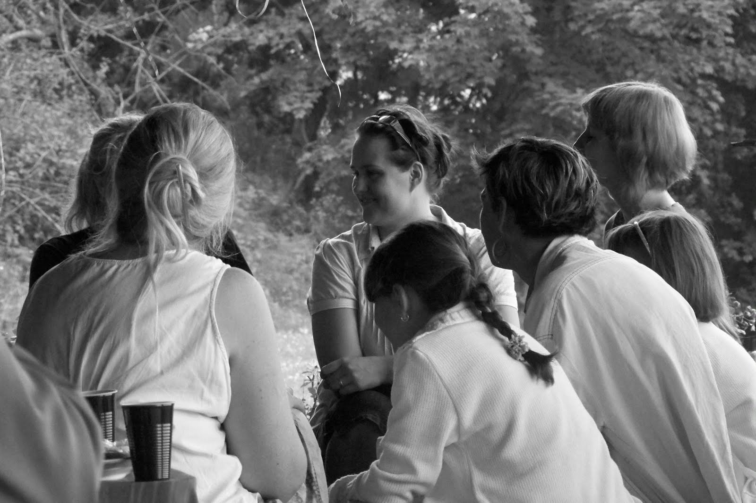
Sob a direção do sacerdote alemão Philipp Jakob Spener, em 1670, deu-se início a uma reforma que ele chamou de collegia pietatis (escola de piedade). Cinco anos mais tarde, Spener lançou o livro intitula- do Pia Desideria (programa para a renovação da igreja), por meio do qual enfatizou os elementos essenciais para reavivar a piedade, dando destaque às reuniões de oração em pequenos grupos, nas casas dos integrantes do movimento.

Slide 15
Seu plano de reforma incluiu a ampliação dos círculos piedosos como uma ecclesiolae in ecclesia (pequena igreja dentro da igreja), a fim de incentivar o estudo da Bíblia, a vida espiritual, a ajuda mútua entre os irmãos e as boas ações.
Isso porque criam firmemente que grande parte do problema da frieza espiritual estava na condição passiva da igreja em relação aos “leigos”, em contraposição aos ensinamentos
Do Novo Testamento,
sobre o sacerdócio
dos crentes (1Pe 2:9).

Slide 16
Nos Países Baixos, a expressão que se referia a essas reuniões de renovação era ‘Huis Kerk’ (igrejas domésticas).16 Spener não considerava essas reuniões como uma nova igreja, senão como extensão da reforma no interior das igrejas reformadas, que objetivava fortalecer tanto a tarefa dos pastores quanto a dos leigos.17
Nas ‘Huis Kerk’ as solenidades ocorriam duas vezes por semana e eram frequentadas por homens e mulheres. Em pouco tempo, essas reuniões se espalharam para toda a cidade. Pessoas interessadas na edificação espiritual abraçaram o movimento, que tinha como finalidade desenvolver a piedade cristã, a devoção e o apoio mútuo, formando assim centenas de células.18

Slide 17
Uma das características dessas reuniões era a possibilidade de cada integrante expressar livremente as culpas e as dores que os afligiam. Com grande zelo, foi pregado o arrependimento, denunciada a apostasia da “Noiva de Cristo” de seu primeiro amor. Uma sólida mensagem também era proclamada, enfatizando o ensinamento bíblico a respeito do caráter e da vida santa.

Slide 18
A preponderância da conversão pessoal recebia destaque; assim como a piedade simples e ativa, sobre as verdades teológicas. Alegava-se também que a pureza doutrinária seria mantida melhor por uma vida simples do que por disputas teológicas.
De modo semelhante, a compaixão pelos mais fracos e necessitados era característica de todas as reuniões. Em 1795, foi inaugurada uma escola para crianças pobres, que logo foi ampliada, devido à grande demanda.19
Essa corrente inspirou a igreja a ter uma vida de devoção e uma fé que tocava a mente, o coração e impulsionava as mãos. Com o trans- correr do tempo, essa ideologia foi assimilada por grande parte do luteranismo, que adotou tais características.

Slide 19
Mais tarde, a história do pietismo se associou aos Unitas Fratum (irmãos unidos), antiga companhia de irmãos perseguidos. Após longos anos de peregrinação, encontraram um lugar nas terras de Nicolás Von Zinzendorf (1700-1760), poderoso nobre alemão. Esse, inspirado pelos ensinamentos de Spener e Francke, deu início a um novo capítulo da história do pietismo, cujas consequências teriam vasto alcance.

Slide 20
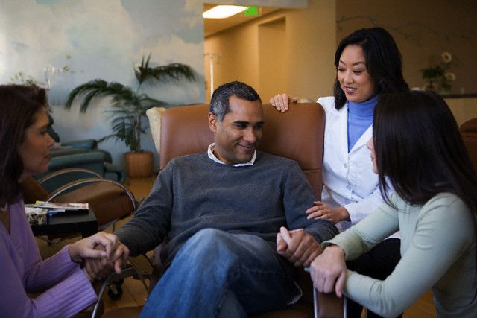
Na universidade de Leipzig, entre 1689 e 1692, e logo mais na cidade de Hale, um jovem amigo de Spener (August Hermann Francke) deu início a um programa de pequenos grupos, frequentados por destacados membros da sociedade e da família imperial: os collegia pietatis. Acredita-se que Zinzendorf ia a essas reuniões, as quais o influenciaram a estabelecer a estrutura de Herrnhut (abrigo do Senhor).

Slide 21
Essa comunidade (Herrnhut) era um campo de refugiados religiosos da Morávia e Boêmia, fundado por Zinzendorf em 1722, na Saxônia. Zinzendorf aderiu firmemente à ideia pietista de uma ecclesiola in ecclesia (pequenas igrejas dentro da igreja).20
Entretanto, há registros de que,
já em 1721,quando ganhou o
cargo de conselheiro judicial do
rei em Dresden, sua casa era um
pequeno grupo, com reuniões
que propiciavam edificação
espiritual.21

Slide 22
Três tipos de pequenos grupos foram organizados por Zinzendorf em Herrnhut: o primeiro, formado por homens casados, denominado Banden (Bandas). Suas reuniões eram realizadas nas casas, com duração de aproximadamente uma hora. Os participantes confessavam as faltas uns aos outros, oravam uns pelos outros e compartilhavam testemunhos. O segundo, Coros, era heterogêneo: casados, viúvos, jovens. Priorizava-se o ensino.22 O terceiro e último, conhecido como A Sociedade da Diáspora, era integrado por missionários que viajavam a diversos lugares, nos quais se reuniam para cantar, orar e ler a Bíblia.23

Slide 23
Nesses grupos, aconteciam pequenas reuniões interativas, formadas por cristãos leigos, que se abriam à exposição da Bíblia, exortação, oração e louvor. Em vez de uma só pessoa ensinar e ministrar o culto, adotaram o formato de reunião descrito pelo apóstolo Paulo, em 1 Coríntios 14:26-40, que salienta o modelo de reuniões nas casas, nas quais eles podiam expressar os pensamentos, que se tornavam ensinamentos aos demais, sem desordem nem contendas. A contribuição de cada um era examinada por todos, principalmente por aqueles cujo ministério envolvia o ensino. Desse modo, todo o grupo era edificado.

Slide 24
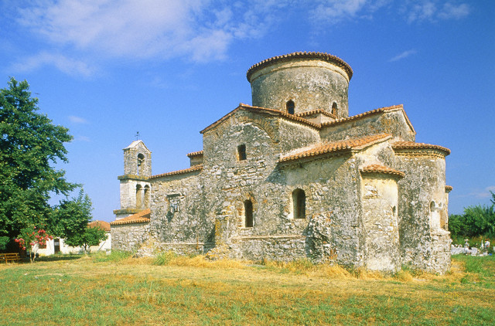
Num curto espaço de tempo, essa comunidade se tornou célebre. A estrutura forte dos pequenos grupos desenvolvidos ali, deu origem ao maior movimento protestante do mundo naquela época. No entanto, como resultado dos esforços pela renovação, Zinzendorf foi severamente difamado, perseguido e literalmente acusado por toda a Alemanha. Ao fugir de cidade em cidade, surgiam novas igrejas nos lares, reavivando a estéril e formal igreja luterana.24

Slide 25
Em pouco tempo, o movimento, que a princípio contava somente com duzentos refugiados, teve mais de cem missionários em diferentes regiões, começando pelo Caribe, onde se estabeleceram primeira- mente nas Ilhas Virgens, depois no Suriname, Guiana, Egito e África do Sul. Em 1735, um grupo de morávios partiu para a Geórgia, na América do Norte, para evangelizar os índios. Pouco depois, mais pessoas se deslocaram para lá.25

Slide 26
Finalmente, os historiadores afirmam que o pietismo se tornou a fonte de todos os reavivamentos religiosos modernos. Ele introduziu o essencial ao Cristianismo: o novo nascimento, a vida espiritual e a música como parte da adoração. Por essa razão, é impossível reconhecer um movimento evangélico moderno que não tenha a marca do pietismo.
Quando Zinzendorf faleceu, a igreja morávia estava firmemente estabelecida. Sua estrutura de pequenos grupos, criados por ele, proporcionou o sólido fundamento para o prosseguimento das igrejas, sem nenhum inconveniente, apesar da morte de seu herói.27

Slide 27
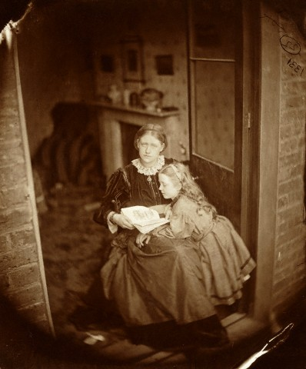
OS ANABATISTAS E OS METODISTAS
Enquanto luteranos, calvinistas e anglicanos fundavam igrejas estáveis, surgiram alguns grupos protestantes mais radicais, carentes de sólida estrutura e reconhecimento.
A seita de destaque entre esses grupos era a anabatista, centralizada na Alemanha e nos Países Baixos. Os anabatistas rejeitavam o batismo de crianças, reservado apenas aos adultos fiéis, de acordo com a Bíblia.

Slide 28
Sua origem é atribuída à rede de pequenos grupos implementada por volta de 1520, por Ulrico Zwínglio, nos lares da cidade de Zurique. Cinco anos mais tarde, por ordens do conselho da cidade, um grupo foi banido por causa do batismo de adultos, rejeitado pela tradição católica. Naquele mesmo ano, esse grupo desafiou a decisão do conselho e se reuniu publicamente para realizar o batismo de vários adultos, dando início oficial aos anabatistas.28

Slide 29
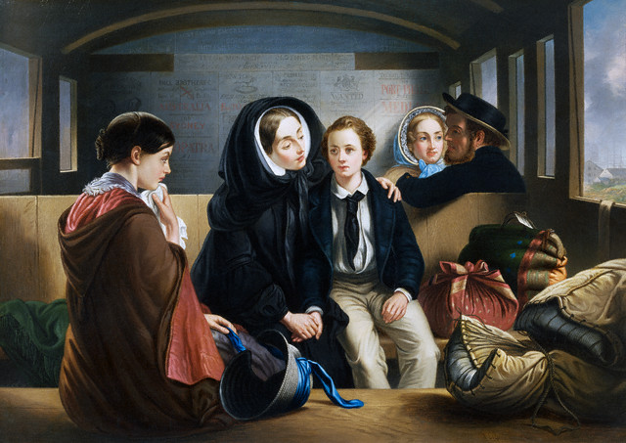
Por causa da violenta perseguição que chegou até eles, os anabatistas não tiveram como se reunir em lugares públicos. Tornaram-se uma comunidade protetora e congregavam nas casas dos fiéis. As pequenas comunidades se reuniam quatro ou cinco vezes por semana, com o objetivo de proporcionar verdadeira comunhão e apoio aos integrantes.

Slide 30
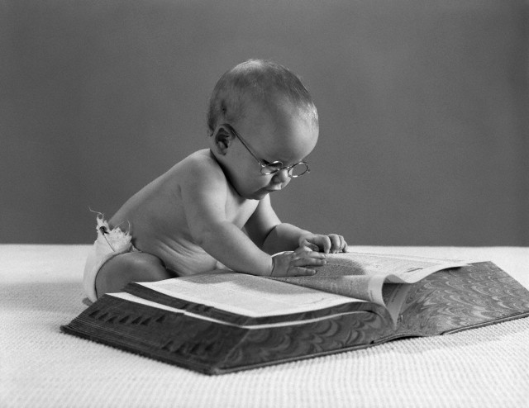
Uma das características desses grupos era a espontaneidade. Eles adotaram um padrão de comunidade, especialmente na Alemanha e Morávia, onde foram guiados por Jacob Hutter. Esse padrão se baseava na igreja primitiva do livro de Atos. Os Hutteritas desfrutaram a época dourada do desenvolvimento de 1565 a 1592. Cada comunidade tinha um pregador da Palavra, um ministro para os necessitados, creches, escolas e um líder dirigia toda a comunidade.30

Slide 31
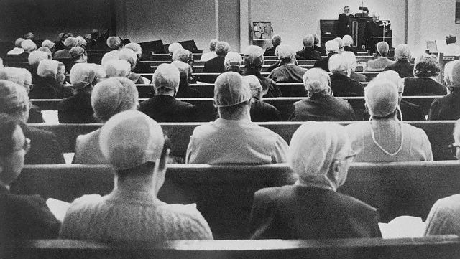
Desse modo, a comunidade desempenhou a função de pequenas igrejas, oferecendo apoio espiritual por meio da exposição da Bíblia, exortação e oração. Criou associações de fiéis, tornando-se os ancestrais espirituais da igreja menonita e da igreja batista, que inspirou a William e Dorothy Carey a partirem para a Índia em 1793, iniciando assim a história das missões modernas.

Slide 32
Entretanto,William R. Este para afirma que os maiores legados que os anabatistas deixaram ao posterior desenvolvimento protestante são os conceitos de liberdade, separação entre Igreja e Estado, democracia e regeneração da igreja, cujos prelúdios se encontram nos pequenos grupos, criados por eles.31
Por fim, os pequenos grupos estabeleceram suas marcas de modo semelhante no movimento que integrou a terceira onda da Reforma, por meio dos irmãos Wesley.

Slide 33
OS PEQUENOS GRUPOS E A TERCEIRA
ONDA REFORMATÓRIA
Como já vimos, dos desdobramentos da Reforma do século 16 surgiram os movimentos pietista, morávio, puritano, congregacionalista e quakers. E no século 18, integrando a terceira onda da Reforma, os metodistas, constituindo o movimento conhecido como o reavivamento do século. Esse grupo, a Revolução Francesa e a Industrial, foram caracterizados como os três grandes fenômenos da história do século 18.32

Slide 34
OS METODISTAS
O próprio título do movimento metodista incorpora um vínculo estreito com as reuniões relacionais. Entre os anos de 1729 e 1735, um pequeno grupo de alunos da Oxford se reuniu com o objetivo de alcançar crescimento e edificação pessoal. Essas reuniões, que inicialmente receberam o nome de “Clube Santo”, foram resultado da determinação de seus companheiros. Logo passaram a ser chamados de “Clube Metodista”. No fim, restou apenas a identificação “meto- dista”, devido à sua busca metódica por Deus.

Slide 35
John Wesley, o herói do reavivamento, participou das reuniões dos pequenos grupos fundados por seus pais, Samuel e Susana, dando seu testemunho durante as reuniões também. A convicção de Wesley sobre a importância dos pequenos grupos era tão grande, que ele espalhou a ideologia de não desperdiçar tempo com aqueles que se recusavam a integrá-los.34

Slide 36
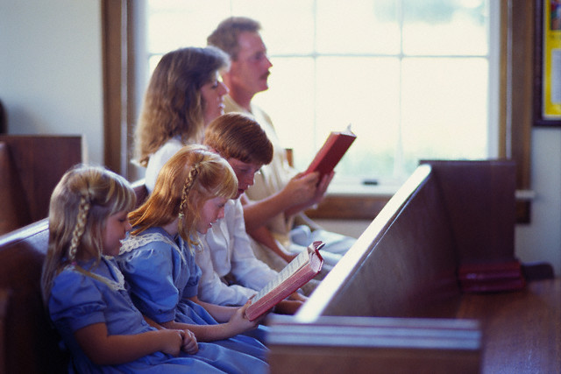
No dia 15 de fevereiro de 1742, Wesley estabeleceu o que ficou conhecido como Classes Metodistas. Os membros foram divididos em grupos de doze pessoas cada um, seguindo a direção de um “líder de classe”. O estudo da Bíblia e o cântico foram introduzidos em todas as áreas da vida das comunidades pequenas. Esse feito deu origem aos mais belos hinos de louvor já produzidos pela humanidade, os quais sobreviveram ao tempo, imortalizando-se.35

Slide 37
Da mesma forma, essas células também enfatizaram a visão evangélica, sob uma perspectiva filantrópica. Por intermédio dos pequenos grupos, ajudavam financeiramente os membros mais pobres, dando-lhes trabalho; cuidavam dos enfermos e proviam escola para seus filhos.36
Alguns historiadores consideram a estrutura estabelecida por Wesley, para os pequenos grupos, o fator decisivo que proporcionou o êxito do metodismo primitivo.37 E reforçam essa teoria destacando outros pregadores integrantes do reavivamento do século 18, os quais atraíram milhares de conversos para o evangelho, embora tenham desaparecido na bruma do tempo, por não darem o mesmo valor que Wesley dava às reuniões.38

Slide 38
Um dos pregadores, destacado pelos historiadores, que viveu nesse período, foi Jonathan Edwards. À semelhança de Wesley, ele levou milhares de pessoas a Cristo. Porém, ao passo que Wesley organizava os novos conversos em classes, com o objetivo de que as comunidades proporcionassem apoio espiritual, por meio da exposição da Bíblia, exortação e oração, Edwards fazia o convite e logo despedia os conversos, assentindo assim, que eles retornassem à vida antiga.

Slide 39
Vale ressaltar que a importância das células estabelecidas por Wesley reside no fato de que a eficácia delas duplicou, uma vez que representavam um local seguro, em que as pessoas recebiam apoio em sua vida diária e em seu testemunho por Cristo no mundo.40
Desse modo, os pequenos grupos integraram a fórmula de êxito do metodismo primitivo, por meio dos elementos essenciais de que carecem os seres humanos: apoio, ânimo e responsabilidade na vida cristã.

Slide 40
Hoje, se afirma que os cem milhões de cristãos protestantes (pentecostais) da América Latina são filhos de Wesley. De modo parecido, o movimento adventista do sétimo dia, que surgiu no século 19, teve sua origem nas reuniões realizadas nas casas. Eram conhecidas como Conferências Sabáticas, inspiradas nas classes bíblicas de Wesley.

Slide 41
Howard Snyder declara que “quase todo movimento importante de renovação espiritual na igreja cristã, tem sido acompanhado por um retorno aos pequenos grupos e pela proliferação de tais grupos nos lares, onde estudam a Bíblia, oram e discutem a fé.”42
Entretanto, Watson menciona que, com a morte de Wesley, os requisitos das “Classes Metodistas” chegaram a ser menos exigentes, até serem eliminados, como condição para alguém se tornar membro. Assim, o metodismo foi se transformando em uma igreja convencional, de caráter menos exigente, dissipando grande parte de sua eficácia.43

Slide 42
CONCLUSÃO
A análise retrospectiva da Reforma e seus diversos desdobramentos, incluindo a renovação do século 18 e os movimentos missionários modernos, expõe a importância dos pequenos grupos de várias maneiras:
Grande ênfase no sacerdócio de todos os crentes, lutando por uma igreja mais ativa em sua vida e expressão, na qual todos os santos sejam participantes ativos no ministério.
Suscita e esclarece dúvidas, por meio da discussão sobre diversos assuntos, sem medo de julgamento ou rejeição.

Slide 43
CONCLUSÃO
3. Provisão de cuidado pastoral e assistência prática, nas áreas mais diversas do discipulado: ensino, oração, ação social e evangelização.
4. Apoio à igreja durante a grande perseguição, tornando possível sua sobrevivência.
5. Contribuição com o surgimento de grande quantidade da literatura devocional que enfatiza a comunhão viva da igreja fiel a Deus.

Slide 44
CONCLUSÃO
6. Contribuição com o surgimento de grande quantidade da literatura devocional que enfatiza a comunhão viva da igreja fiel a Deus.
7. Inspiração para vários hinos que fazem parte da adoração contemporânea.
8. Surgimento dos conceitos de liberdade, separação entre a Igreja e o Estado, democracia e restauração da igreja.
9. Criação das Conferências Sabáticas, nas quais foi incentivada a análise profunda das Escrituras Sagradas, vislumbrando assim parte das doutrinas integrantes do movimento adventista do sétimo dia.

Slide 45
Finalmente, a teologia adventista ensina que, nos últimos dias da história da humanidade, novamente virá um tempo de perseguição. Se quisermos sobreviver a esse tempo crucial, devemos começar a estimular a formação dos pequenos grupos agora.

Slide 46
PERGUNTAS PARA REFLEXÃO
1. Que elementos se destacaram, juntamente com a Bíblia, como a mensagem principal e o ponto importante da fé puritana? Qual era o dia da semana em que a igreja puritana ficava aberta e o que acontecia durante os outros seis dias da semana?
2. Com o objetivo de restaurar o cristianismo primitivo, que ele- mentos, empregados por Schwenckfeld, na Reforma, foram instituídos pelos quakers e quais atividades eles desenvolviam?
3. Sob a direção do sacerdote alemão Philipp Jakob Spener, uma reforma teve início em 1670. Como Spener encarou o elemento instituído nessa reforma e quais atividades eram desenvolvidas semanalmente?

